Slide 1

DISTRIBUCIÓN LOCAL DE MATERIALES EDUCATIVOS IMPRESOS DOTACIÓN 2023
Chuquibamba, enero 2023

Slide 2
DISTRIBUCIÓN LOCAL DE MATERIALES EDUCATIVOS IMPRESOS DOTACIÓN 2023
DATOS GENERALES
GRE : Arequipa
UGEL : Condesuyos
Dirección : Morro Atitirca S/N Chuquibamba
Responsables : Comité de distribución
Periodo de ejecución : 2023
PRESENTACIÓN
Distribución local de materiales educativos impresos de la UGEL Condesuyos 2023. Este documento contiene el marco legal, la finalidad, objetivos, metas, las actividades, los responsables de su ejecución, las evidencias, así como los cuadros de distribución, información necesaria para la distribución oportuna, suficiente y pertinente de los materiales educativos a las instituciones y programas educativos del ámbito.

Slide 3
DISTRIBUCIÓN LOCAL DE MATERIALES EDUCATIVOS IMPRESOS DOTACIÓN 2023
III. MARCO LEGAL
Constitución Política del Perú
Ley N° 28044, Ley General de Educación y su reglamento aprobado por D.S. N° 011-2012-ED, así como sus respectivas modificaciones.
Ley N° 027783, Ley de Bases de la Descentralización.
Ley N° 027867, Ley orgánica de gobiernos regionales.
Ley N° 028988, Ley que declara a la Educación Básica Regular como servicio público esencial.
Ley N° 31638, Ley de presupuesto del sector público para el año fiscal 2023.
Ley N° 030225, Ley de contrataciones del Estado 2019
Resolución Ministerial N° 543-2013-ED, que aprueba la norma técnica denominada “Normas y procedimientos para la gestión del proceso de distribución de materiales y recursos educativos para las instituciones y programas educativos públicos y centros de recursos educativos”.
Resolución Ministerial N° 645-2016-MINEDU, norma que modifica artículos de la Resolución Ministerial N° 543-2013-ED.
Resolución Ministerial N° 008-2019-MINEDU, que aprueba la norma técnica denominada “Norma que regula la gestión de materiales educativos impresos y concretos de educación básica, en estado de obsoletos y/o en desuso que se encuentren en los almacenes correspondientes a las Unidades Ejecutoras del MINEDU, de las DRE/GRE y UGEL.

Slide 4
DISTRIBUCIÓN LOCAL DE MATERIALES EDUCATIVOS IMPRESOS DOTACIÓN 2023
IV. FINALIDAD
Establecer el procedimiento de distribución, recepción y redistribución de materiales educativos, para garantizar que los estudiantes y docentes de las instituciones educativas de educación básica y programas no escolarizados de educación inicial (PRONOEI), cuenten con los materiales y recursos educativos de manera oportuna, adecuada y suficiente.
OBJETIVOS
Objetivo General
Garantizar el acceso a los materiales educativos impresos por parte de los estudiantes y docentes de las instituciones y programas educativos públicos de los diferentes niveles, modalidades y formas del sistema educativo peruano en la jurisdicción de la UGEL Condesuyos.
Objetivos Específicos
Planificar las acciones de distribución oportuna, suficiente y pertinente de los materiales educativos impresos en el ámbito de la UGEL Condesuyos.
Monitorear el desarrollo de las actividades, las acciones de los responsables, así como las evidencias, según el cronograma establecido.

Slide 5
DISTRIBUCIÓN LOCAL DE MATERIALES EDUCATIVOS IMPRESOS DOTACIÓN 2023
VI. METAS
VII. INDICADORES
Elabora cuadros de distribución por nivel, modalidad, forma asegurando la suficiencia y pertinencia.
Verifica el desarrollo de las actividades a través de acuerdo con el cronograma establecido.
Instituciones Educativas | Cantidad
Programas No Escolarizados de Educación Inicial | 30
Educación Inicial | 22
Educación Primaria | 42
Educación Secundaria | 13
Educación Básica Alternativa | 1
Educación Básica Especial (PRITE) | 1

Slide 6
DISTRIBUCIÓN LOCAL DE MATERIALES EDUCATIVOS IMPRESOS DOTACIÓN 2023
VIII. ACTIVIDADES, RESPONSABLES, CRONOGRAMA
SUB PROCESO | ACTIVIDAD | RESPONSABLE | MEDIO DE VERIFICACIÓN | CRONOGRAMA
1. PLANIFICACIÓN | Conformación del comité de distribución del ME de la DRE/GRE/UGEL | Administración | R.D. de conformación del comité. | 17.11.2022
 | Elaboración del Cuadro de Distribución Local y registro en el MC SIGA | Gestión Pedagógica | Constancia del registro del cuadro de distribución | 30.11.2022
 | Elaboración y aprobación del Plan de distribución de materiales educativos. | Gestión Pedagógica | Plan de distribución de materiales educativos | 14.12.2022
 | Aprobación del plan de distribución de materiales educativos. | Gestión pedagógica | Acta de aprobación del plan de distribución de materiales educativos | 16.12.2022
2. GESTIÓN DE ALMACENES | Habilitación de almacenes | Administración | Almacenes con espacio disponible | 17.10.2022
 | Comunicación a DIGERE el directorio de almacenes. | Administración | Oficio dirigido a DIGERE con directorio actualizado. | 17.10.2022
 | Elaboración de protocolo de bioseguridad de almacén. | Administración | Protocolo de bioseguridad. | 17.10.2022
3. RECEPCIÓN DE MATERIAL EDUCATIVO EN UGEL | Verificación del material educativo que llega a almacén de la UGEL | Administración | Pecosa con conformidad | Por determinar
 | Carga de archivo RAR del MC SIGA para la generación de NEA UGEL | Administración | NEA generadas | Por determinar
 | Registro de las NEA UGEL en el MC SIGA | Administración | Reporte de trazabilidad | Por determinar

Slide 7
DISTRIBUCIÓN LOCAL DE MATERIALES EDUCATIVOS IMPRESOS DOTACIÓN 2023
SUB PROCESO | ACTIVIDAD | RESPONSABLE | MEDIO DE VERIFICACIÓN | CRONOGRAMA
4. GESTIÓN DE CONTRATOS PARA EL SERVICIO DE TRANSPORTE | Formulación de requerimiento. | Gestión Pedagógica | Requerimiento | 09.01.2023
 | Contratación del servicio de transporte. | Administración | Contrato de servicio de transporte | Por determinar
 | Registro de contrato de transporte en el MC SIGA | Administración | Reporte de MC de contratos | Por determinar
5. REGISTRO DE RESPONSABLES DE RECEPCIÓN DE RESPONSABLES DE RECEPCIÓN DE MATERIALES EDUCATIVOS EN LAS IIEE6 | Comunicar a los directores de IIEE la conformación de ternas de responsables de recepción de materiales educativos. | Gestión pedagógica | Oficio Múltiple para requerir información sobre la terna de responsables de recepción de materiales educativos. | 17.11.2022
 | Elaboración de informe consolidado de ternas de responsables de recepción de material educativo dotación 2023 en IIEE | Gestión pedagógica | Informe de ternas de responsables de recepción de materiales educativos en II.EE. | 16.12.2022
 | Reconocimiento de ternas de responsables de recepción de materiales educativos en la IE | Gestión pedagógica | Resolución Directoral de aprobación de ternas. | 24.12.2022
 | Registro de ternas de responsables de recepción de materiales en MC SIGA. | Administración | Registro de ternas de responsables de recepción de materiales en MC SIGA. | 30.12.2022
6. DESPACHO DE MATERIALES EDUCATIVOS DE UGEL A II.EE. | Emisión de pecosas mediante el MC SIGA | Administración | Pecosas firmadas como recibido | Por determinar
 | Envalijado de material educativo. | Administración |  | Por determinar
 | Comunicación a las I.E. del cronograma de distribución. | Administración | Comunicado publicado en la página web de la UGEL | Por determinar

Slide 8
DISTRIBUCIÓN LOCAL DE MATERIALES EDUCATIVOS IMPRESOS DOTACIÓN 2023
SUB PROCESO | ACTIVIDAD | RESPONSABLE | MEDIO DE VERIFICACIÓN | CRONOGRAMA
4. GESTIÓN DE CONTRATOS PARA EL SERVICIO DE TRANSPORTE | Formulación de requerimiento. | Gestión Pedagógica | Requerimiento | 09.01.2023
 | Contratación del servicio de transporte. | Administración | Contrato de servicio de transporte | Por determinar
 | Registro de contrato de transporte en el MC SIGA | Administración | Reporte de MC de contratos | Por determinar
5. REGISTRO DE RESPONSABLES DE RECEPCIÓN DE RESPONSABLES DE RECEPCIÓN DE MATERIALES EDUCATIVOS EN LAS IIEE6 | Comunicar a los directores de IIEE la conformación de ternas de responsables de recepción de materiales educativos. | Gestión pedagógica | Oficio Múltiple para requerir información sobre la terna de responsables de recepción de materiales educativos. | 17.11.2022
 | Elaboración de informe consolidado de ternas de responsables de recepción de material educativo dotación 2023 en IIEE | Gestión pedagógica | Informe de ternas de responsables de recepción de materiales educativos en II.EE. | 16.12.2022
 | Reconocimiento de ternas de responsables de recepción de materiales educativos en la IE | Gestión pedagógica | Resolución Directoral de aprobación de ternas. | 24.12.2022
 | Registro de ternas de responsables de recepción de materiales en MC SIGA. | Administración | Registro de ternas de responsables de recepción de materiales en MC SIGA. | 30.12.2022
6. DESPACHO DE MATERIALES EDUCATIVOS DE UGEL A II.EE. | Emisión de pecosas mediante el MC SIGA | Administración | Pecosas firmadas como recibido | Por determinar
 | Envalijado de material educativo. | Administración |  | Por determinar
 | Comunicación a las I.E. del cronograma de distribución. | Administración | Comunicado publicado en la página web de la UGEL | Por determinar

Slide 9
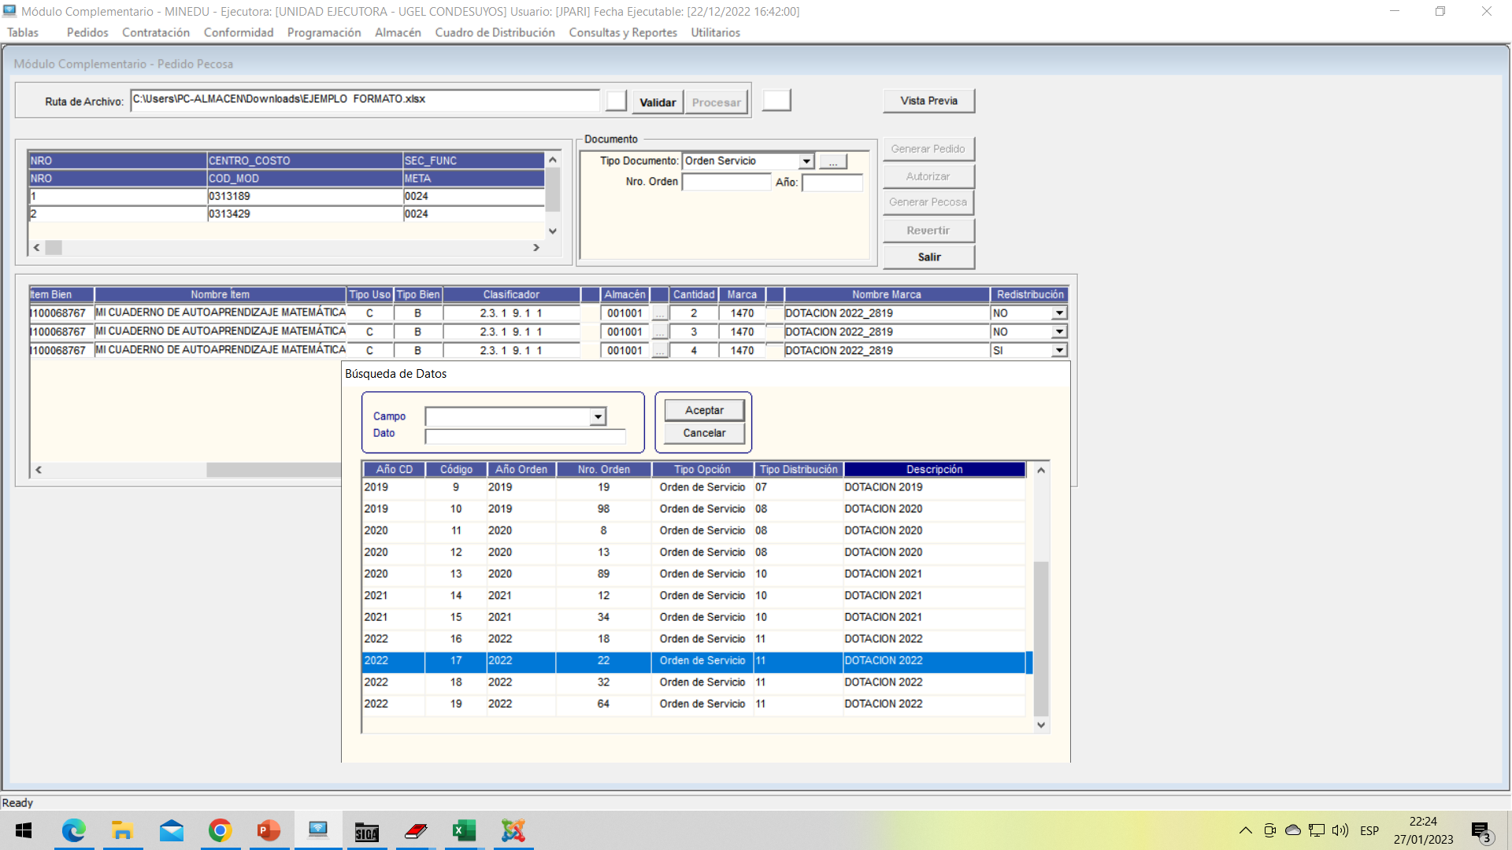
DISTRIBUCIÓN LOCAL DE MATERIALES EDUCATIVOS IMPRESOS DOTACIÓN 2023
CODIGO MODULAR
ITEMS
CLASIFICADOR
ORDEN DE SERVICIO
O/S DOTACION

Slide 10
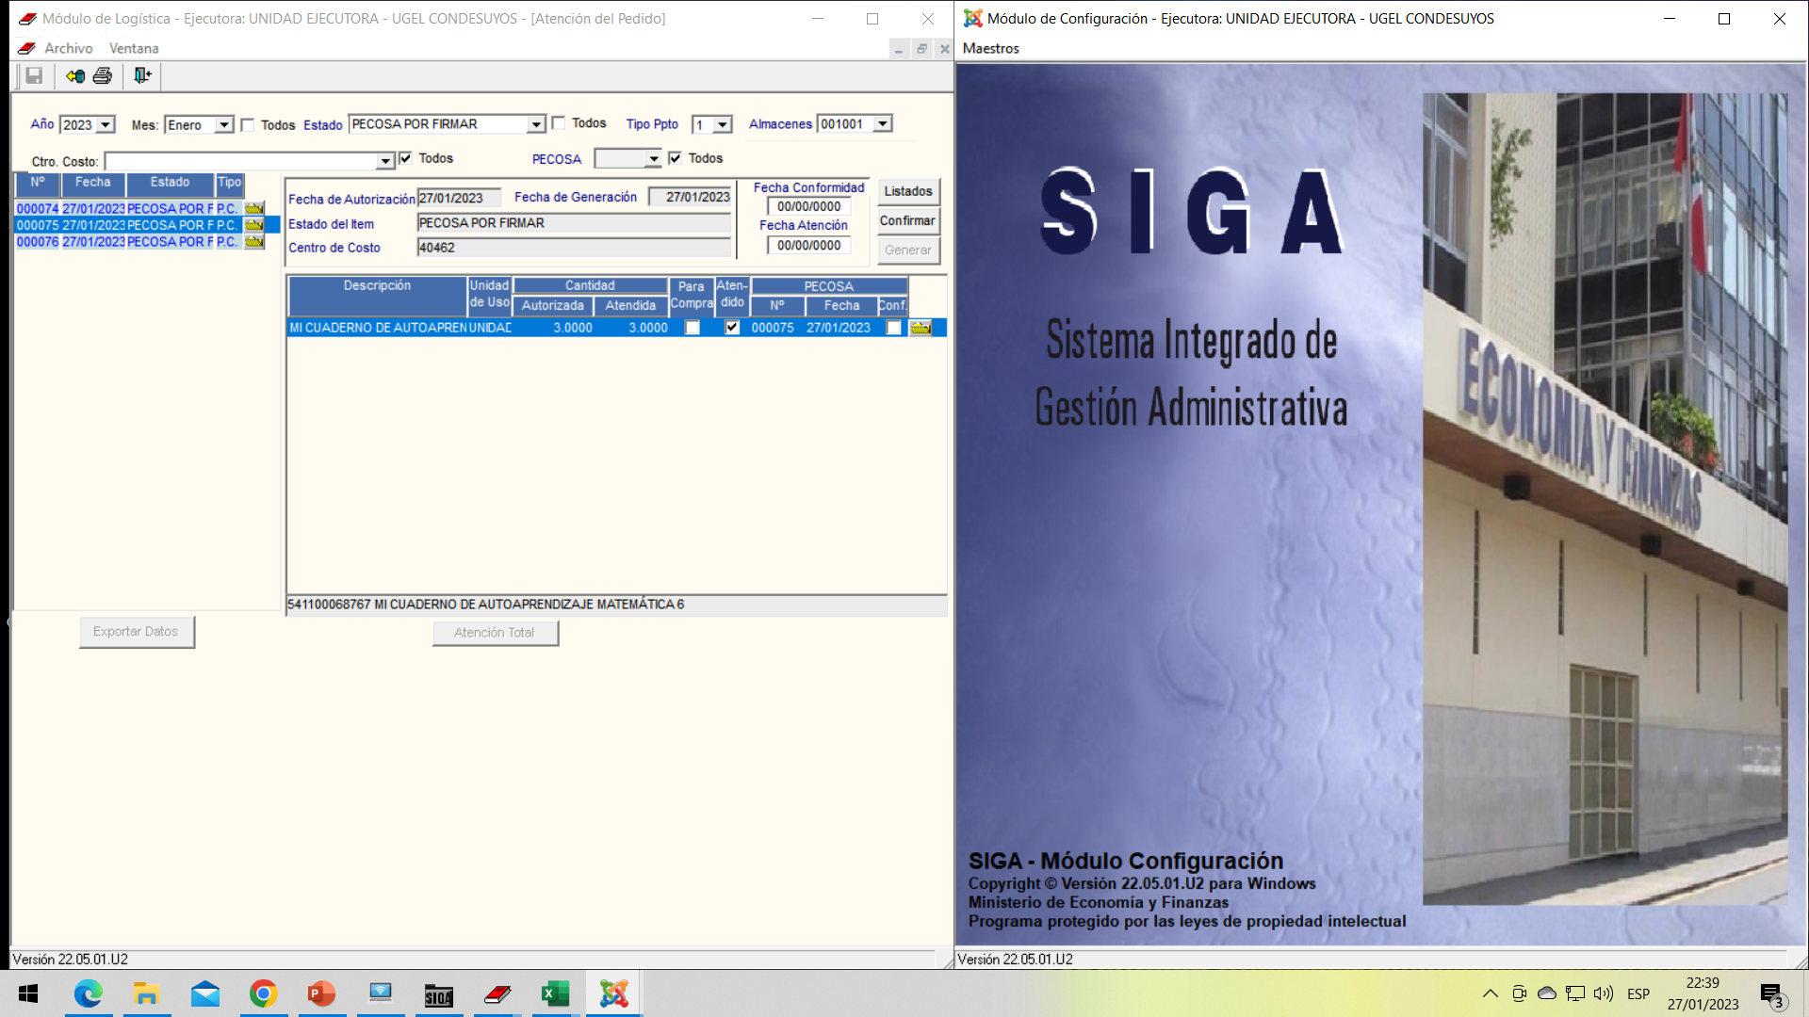
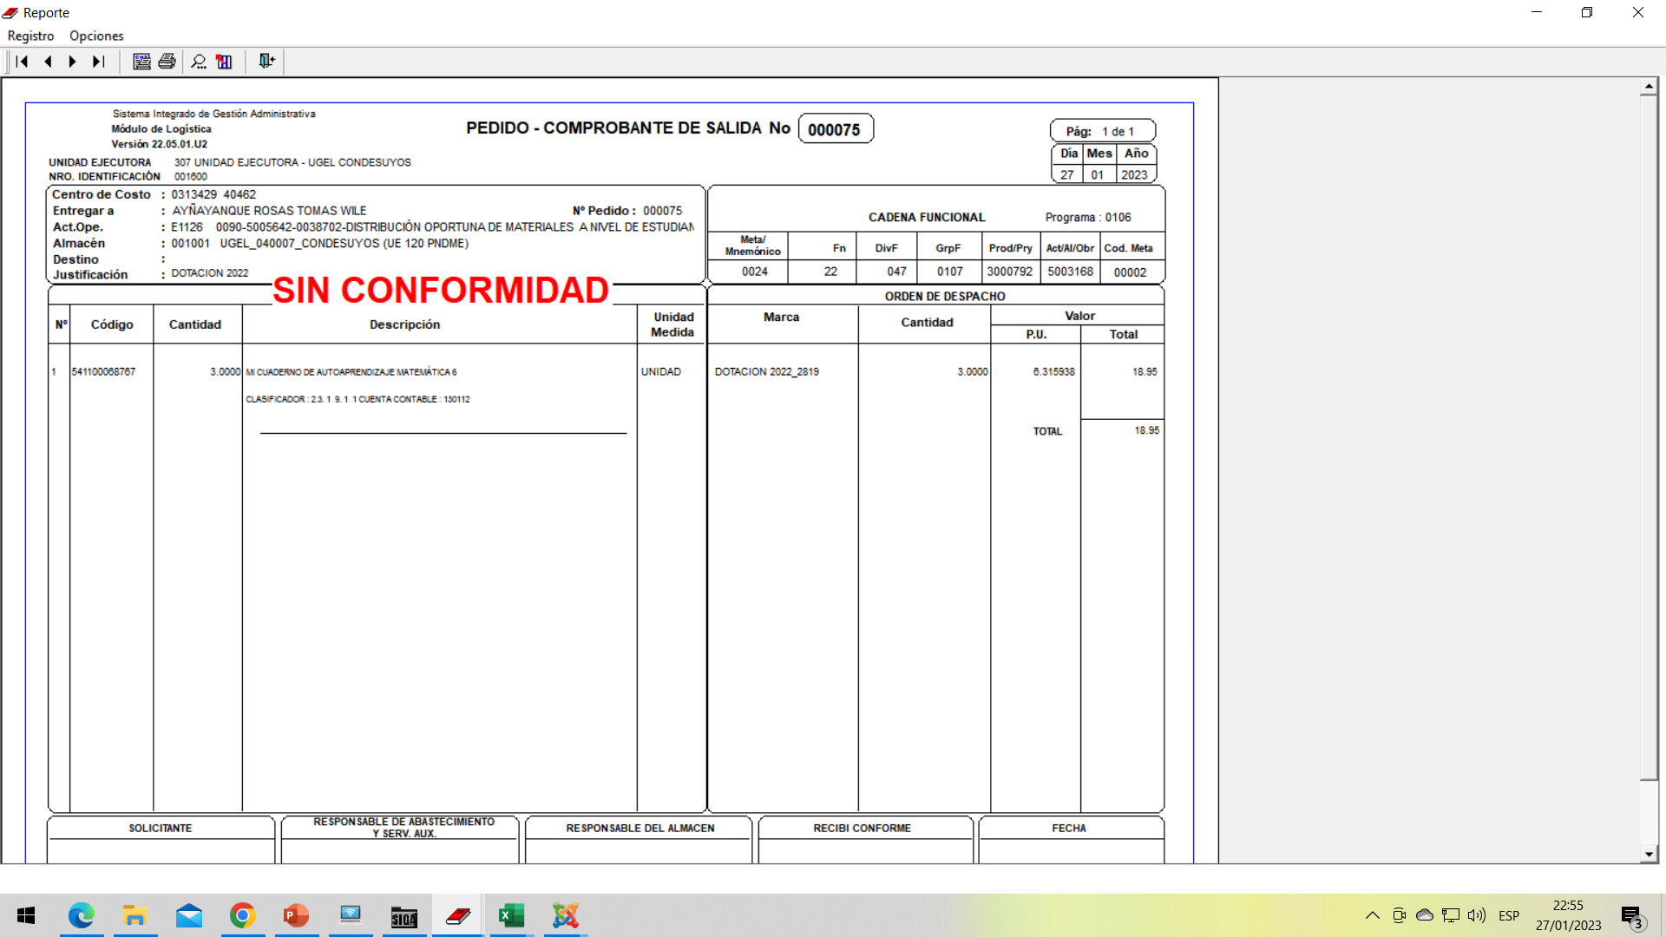
DISTRIBUCIÓN LOCAL DE MATERIALES EDUCATIVOS IMPRESOS DOTACIÓN 2023
N° COMPROBANTES / PECOSA
CENTRO DE COSTO
ITEMS
CUENTA CONTABLE Y CLASIFICADOR
DOTACION
PRECIO
SIN CONFORMIDAD

Slide 11
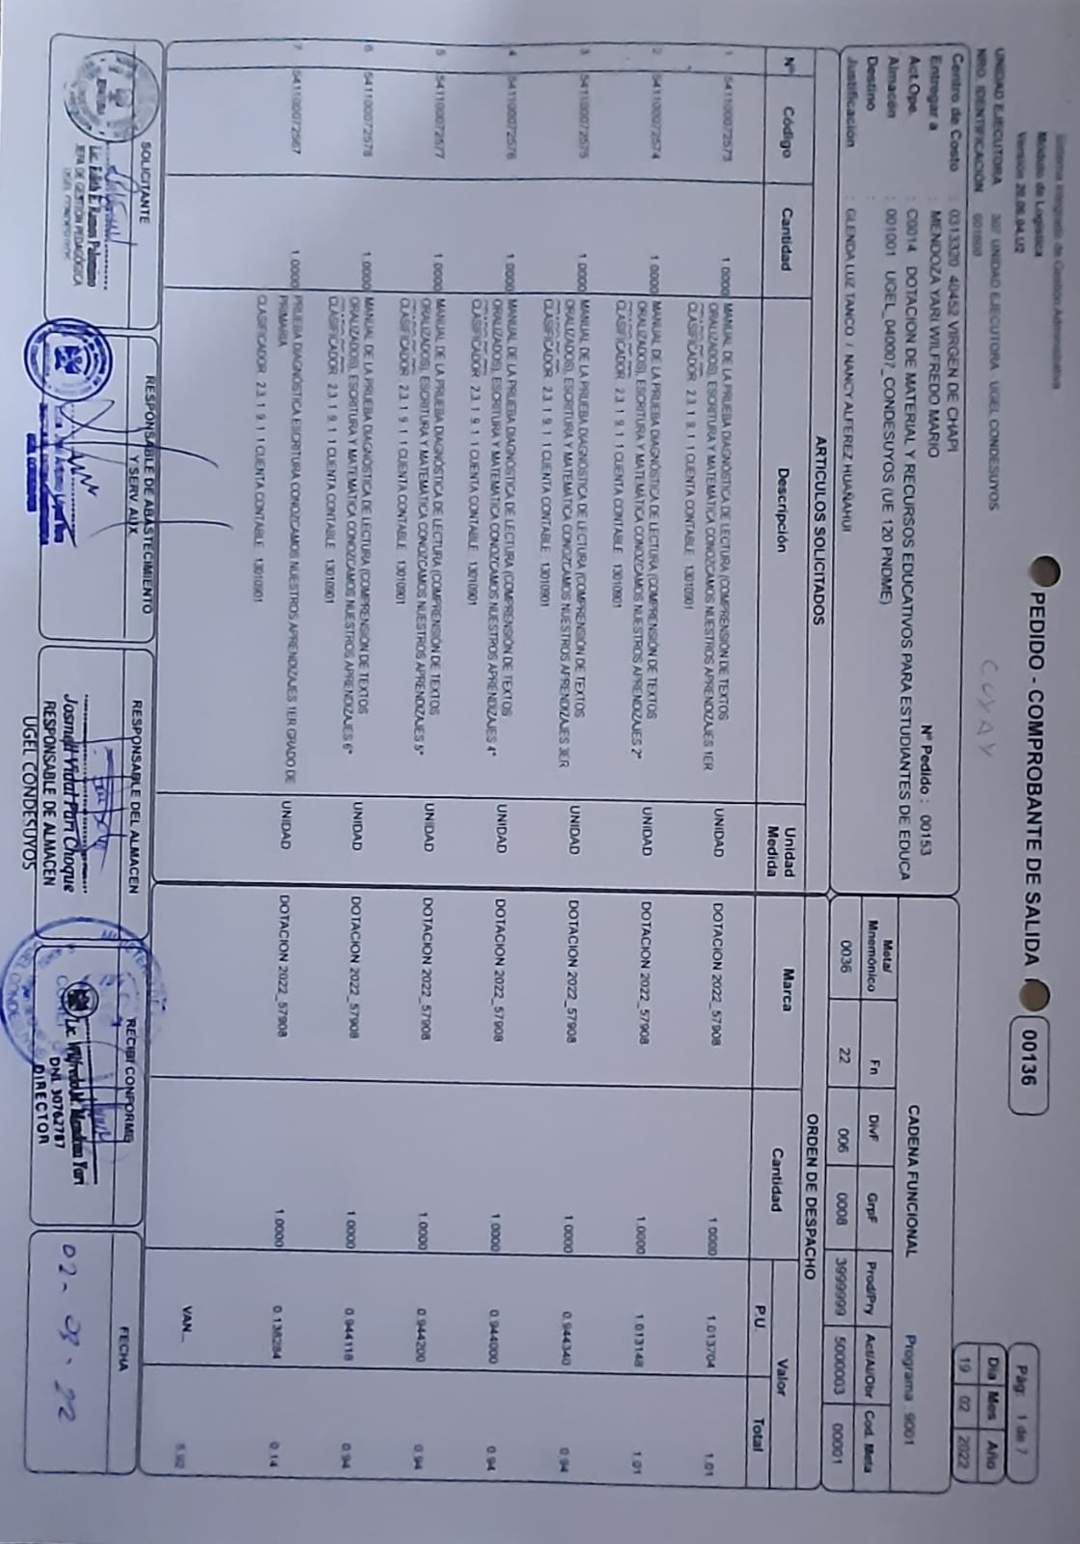
DISTRIBUCIÓN LOCAL DE MATERIALES EDUCATIVOS IMPRESOS DOTACIÓN 2023
RESPONSABLE DEL CENTRO DE COSTO
MARCA : DOTACION 2023
TERNA: LISTA DE 3 PERSONAS DE APOYO
UNIDAD DE MEDIDA
CANTIDAD DE ITEMS
FECHA DE RECEPCION

Slide 12
DISTRIBUCIÓN LOCAL DE MATERIALES EDUCATIVOS IMPRESOS DOTACIÓN 2023 – DISER PRIMARIA
¿Qué hacer en caso de que el material educativo no llegue conforme al PECOSA a la IE?
El director o el personal designado, según corresponda, deberán levantar un acta de observaciones, sin firmar el PECOSA. Además, deberá comunicar la situación a la UGEL, de manera inmediata. El acta debe precisar:
Fecha y lugar donde ocurrió la incidencia
Número del PECOSA observado
Nombre y código SIGA del ítem observado.
Cantidades faltantes y/o sobrantes
La firma del responsable de la IE y del transportista
Evidencia fotográfica
En el acta se debe reportar con claridad las incidencias encontradas, algunos ejemplos son:
Cajas con material distinto al rotulado externo, en cuanto a materia o grado.
Cajas con cantidad de materiales diferente al rotulado.
Materiales que no se encuentran en buen estado.
El director de la IE o el integrante delegado de la Comisión de Gestión de Condiciones Operativas, según corresponda, remitirá el acta a la UGEL, la UGEL mediante el Jefe de Almacén deberá enviar el acta por correo electrónico a distribucion.uad@minedu.gob.pe.

Slide 13
DISTRIBUCIÓN LOCAL DE MATERIALES EDUCATIVOS IMPRESOS DOTACIÓN 2023
COMPROMISO INDICADOR 3.1 | META | META LOGRADA | CUMPLIMIENTO
TRAMO - II | 95 | 98.2 | 100 % CUMPLIO

Slide 14
DISTRIBUCIÓN LOCAL DE MATERIALES EDUCATIVOS IMPRESOS DOTACIÓN 2023 – INICIAL 4 Y 5 AÑOS
N° | COD. MOD. I.E. | NOMBRE DE LA INSTITUCION EDUCATIVA | Juega, crea, resuelve y aprende - material impreso para niños y niñas de 4 años. | Juega, crea, resuelve y aprende - Material impreso para niños y niñas de 5 años. | Juego de mesa para niños y niñas de 4 años - Dominó | Juego de mesa para niños y niñas de 4 años - Juego de recorrido "La gran carrera" | Juego de mesa para niños y niñas de 4 años - Adivina quién es | Juego de mesa para niños y niñas de 4 años - Kit de dramatización (máscaras) | Juego de mesa para niños y niñas de 4 años - Memoria "Personajes de cuentos clásicos" | Juego de mesa para niños y niñas de 5 años - Dominó | Juego de mesa para niños y niñas de 5 años - Juego de recorrido "¡Corre que te alcanza la luna!" | Juego de mesa para niños y niñas de 5 años - Adivina quién es | Juego de mesa para niños y niñas de 5 años - Kit de dramatización (máscaras) | Juego de mesa para niños y niñas de 5 años - Memoria "La sopa mágica"
1 | 225094 | 073 NUESTRA SEÑORA DE LA CANDELARIA | 24 | 20 | 1 | 1 | 1 | 1 | 1 | 1 | 1 | 1 | 1 | 1
2 | 736017 | VALLECITO | 8 | 9 | 1 | 1 | 1 | 1 | 1 | 1 | 1 | 1 | 1 | 1
3 | 1621945 | LOS TRES ERRANTES | 15 | 13 | 1 | 1 | 1 | 1 | 1 | 1 | 1 | 1 | 1 | 1
4 | 678714 | IQUIPI | 25 | 25 | 1 | 1 | 1 | 1 | 1 | 1 | 1 | 1 | 1 | 1
5 | 523886 | SAN JUAN DE CHORUNGA | 27 | 23 | 1 | 1 | 1 | 1 | 1 | 2 | 2 | 2 | 2 | 2
6 | 578864 | DIVINO NIÑO JESUS | 22 | 34 | 2 | 2 | 2 | 2 | 2 | 1 | 1 | 1 | 1 | 1
7 | 1561786 | 40684 SAN JOSE OBRERO | 25 | 33 | 1 | 1 | 1 | 1 | 1 | 1 | 1 | 1 | 1 | 1
8 | 655837 | JUSTO GERMAN SARMIENTO | 5 | 5 | 1 | 1 | 1 | 1 | 1 | 1 | 1 | 1 | 1 | 1
9 | 712505 | CHICHAS | 10 | 11 | 1 | 1 | 1 | 1 | 1 | 1 | 1 | 1 | 1 | 1
10 | 736009 | JESUS NIÑO DIVINO DE CARMEN ALTO | 2 | 3 | 1 | 1 | 1 | 1 | 1 | 1 | 1 | 1 | 1 | 1
11 | 797134 | PAPACHACRA | 6 | 3 | 1 | 1 | 1 | 1 | 1 | 1 | 1 | 1 | 1 | 1
12 | 538561 | IRAY | 2 | 5 | 1 | 1 | 1 | 1 | 1 | 1 | 1 | 1 | 1 | 1
13 | 1031616 | NIÑO MANUELITO | 3 | 3 | 1 | 1 | 1 | 1 | 1 | 1 | 1 | 1 | 1 | 1
14 | 891523 | PIUCA | 6 | 10 | 1 | 1 | 1 | 1 | 1 | 1 | 1 | 1 | 1 | 1
15 | 1561778 | 40468 ALEJANDRO ROJAS | 5 | 4 | 1 | 1 | 1 | 1 | 1 | 1 | 1 | 1 | 1 | 1
16 | 1760867 | 40446 MIGUEL GRAU | 39 | 35 | 1 | 1 | 1 | 1 | 1 | 1 | 1 | 1 | 1 | 1
17 | 612200 | NIÑO SALVADOR DE SALAMANCA | 5 | 7 | 1 | 1 | 1 | 1 | 1 | 1 | 1 | 1 | 1 | 1
18 | 891499 | NIÑO DEL VALLE | 8 | 7 | 1 | 1 | 1 | 1 | 1 | 1 | 1 | 1 | 1 | 1
19 | 612234 | VIRGEN DEL CARMEN | 10 | 7 | 1 | 1 | 1 | 1 | 1 | 1 | 1 | 1 | 1 | 1
20 | 891432 | SAN ANTONIO DE CHARCO | 1 | 2 | 1 | 1 | 1 | 1 | 1 | 1 | 1 | 1 | 1 | 1
21 | 891465 | NIÑO JESUS | 2 | 2 | 1 | 1 | 1 | 1 | 1 | 1 | 1 | 1 | 1 | 1
22 | 1682442 | MINAS DE SAN CRISTOBAL | 25 | 22 | 1 | 1 | 1 | 1 | 1 | 1 | 1 | 1 | 1 | 1

Slide 15
DISTRIBUCIÓN LOCAL DE MATERIALES EDUCATIVOS IMPRESOS DOTACIÓN 2023 – PRONOEI 5 Y 5 AÑOS
N° | DISTRITO | TIPO I.E. | CICLO | CODMOD I.E. | NOMBRE DE LA INSTITUCION EDUCATIVA | N° DE PROFESORES | N° SECCIONES | N° ESTUDIANTES 4 AÑOS | N° ESTUDIANTES 5 AÑOS | Juega, crea, resuelve y aprende - material impreso para niños y niñas de 4 años. | Juega, crea, resuelve y aprende - Material impreso para niños y niñas de 5 años. | Juego de mesa para niños y niñas de 4 años - Dominó | Juego de mesa para niños y niñas de 4 años - Juego de recorrido "La gran carrera" | Juego de mesa para niños y niñas de 4 años - Adivina quién es | Juego de mesa para niños y niñas de 4 años - Kit de dramatización (máscaras) | Juego de mesa para niños y niñas de 4 años - Memoria "Personajes de cuentos clásicos" | Juego de mesa para niños y niñas de 5 años - Dominó | Juego de mesa para niños y niñas de 5 años - Juego de recorrido "La gran carrera" | Juego de mesa para niños y niñas de 5 años - Adivina quién es | Juego de mesa para niños y niñas de 5 años - Kit de dramatización (máscaras) | Juego de mesa para niños y niñas de 5 años - Memoria "Personajes de cuentos clásicos"
 |  |  |  |  |  |  |  |  |  | Unidad | Unidad | Unidad | Unidad | Unidad | Unidad | Unidad | Unidad | Unidad | Unidad | Unidad | Unidad
 |  |  |  |  |  |  |  |  |  | 541100068947 | 541100068948 | 1.01.12.01.07.001.02.01.00.0 1.3.001 | 1.01.12.01.07.001.02.01.00.0 1.3.002 | 1.01.12.01.07.001.02.01.00.0 1.4.003 | 1.01.12.01.07.001.02.01.00.0 | 1.01.12.01.07.001.02.01.00.0 1.3.005 | 1.01.12.01.07.001.02.01.00.0 1.4.001 | 1.01.12.01.07.001.02.01.00.0 1.4.002 | 1.01.12.01.07.001.02.01.00.0 1.4.003 | 1.01.12.01.07.001.02.01.00.0 1.4.004 | 1.01.12.01.07.001.02.01.00.0 1.4.005
 |  |  |  |  |  |  |  |  |  | - | -
1 | RÍO GRANDE | RURAL | II | 3955373 | LOS ANGELITOS DE MARÍA | 1 | 3 | 4 | 4 | 3 | 4 | 1 | 1 | 1 | 1 | 1 | 1 | 1 | 1 | 1 | 1
2 | RIO GRANDE | RURAL | II | 3935518 | CORAZÓN DE JESÚS | 1 | 1 | 0 | 0 | 0 | 0 | 0 | 0 | 0 | 0 | 0 | 0 | 0 | 0 | 0 | 0
3 | RIO GRANDE | URBANA | II | 1543922 | ESTRELLITAS DEL FUTURO | 1 | 3 | 7 | 5 | 7 | 4 | 1 | 1 | 1 | 1 | 1 | 1 | 1 | 1 | 1 | 1
4 | YANAQUIHUA | RURAL | II | 1540802 | RAYITOS DE SOL | 1 | 3 | 4 | 4 | 6 | 5 | 1 | 1 | 1 | 1 | 1 | 1 | 1 | 1 | 1 | 1
5 | YANAQUIHUA | RURAL | II | 3980143 | CAMINITOS DORADOS | 1 | 3 | 2 | 1 | 3 | 1 | 1 | 1 | 1 | 1 | 1 | 1 | 1 | 1 | 1 | 1
6 | YANAQUIHUA | RURAL | II | 3893355 | ESTRELLITAS DE LUZ | 1 | 3 | 4 | 3 | 2 | 3 | 1 | 1 | 1 | 1 | 1 | 1 | 1 | 1 | 1 | 1
TOTAL |  |  |  |  |  | 6 | 16 | 21 | 17 | 21 | 17 | 5 | 5 | 5 | 5 | 5 | 5 | 5 | 5 | 5 | 5
 |  |  |  |  | PESO UNITARIO |  |  |  |  | 0.75 | 0.92 | 0.28 | 0.30 | 0.10 | 0.26 | 0.28 | 0.28 | 0.29 | 0.10 | 0.26 | 0.47
 |  |  |  |  | PESO TOTAL |  |  |  |  | 15.75 | 15.64 | 1.4 | 1.5 | 0.5 | 1.3 | 1.4 | 1.4 | 1.45 | 0.5 | 1.3 | 2.35 | 44.49

Slide 16
DISTRIBUCIÓN LOCAL DE MATERIALES EDUCATIVOS IMPRESOS DOTACIÓN 2023 – PRITE MARIA REYNA Y MADRE
N° | DISTRITO | TIPO I.E. | CODMOD I.E. | NOMBRE DE LA INSTITUCION EDUCATIVA | N° DE PROFESORES | N° SECCIONES | N° ESTUDIANTES | BLOQUES LÓGICOS | CAMINADOR INFANTIL | CAMINO TÁCTIL | COLUMPIO | CUBO DE DESTREZAS | CUBO DE HABILIDADES MOTRICES | JUEGO DE ALFOMBRA DIDÁCTICA | JUEGO DE PELOTAS SENSORIALES | JUEGO INTERACTIVO ANIMAL | JUEGO INTERACTIVO MUSICAL | JUEGO INTERACTIVO PARA NIÑOS PEQUEÑOS | CUENTOS PRITE (0-9 MESES) | CUENTOS PRITE (10-18 MESES) | CUENTOS PRITE (19-24 MESES) | CUENTOS PRITE (25-36 MESES) | GIMNASIO DE BEBÉ | RADIO PORTÁTIL
 |  |  |  |  |  |  |  | Juego | Unidad | Unidad | Unidad | Unidad | Unidad | Juego | Juego | Juego | Juego | Juego | Unidad | Unidad | Unidad | Unidad | Unidad | Unidad
 |  |  |  |  |  |  |  | 2.01.04.02.70.013.08.00.0 0.01.7.003 | 2.01.04.02.70.013.08.00.0 0.01.7.010 | 2.01.04.02.70.013.08.00.0 0.01.7.01 | 2.01.04.02.70.013.08.00.0 0.01.7.017 | 2.01.04.02.70.013.08.00.0 0.01.7.020 | 2.01.04.02.70.013.08.00.0 0.01.7.021 | 2.01.04.02.70.013.08.00.0 0.01.7.031 | 2.01.04.02.70.013.08.00.0 0.01.7.037 | 2.01.04.02.70.013.08.00.0 0.01.7.044 | 2.01.04.02.70.013.08.00.0 0.01.7.045 | 2.01.04.02.70.013.08.00.0 0.01.7.046 | 2.01.04.33.02.037.08.00.0 0.01.7.001 | 2.01.04.33.02.037.08.00.0 0.01.7.002 | 2.01.04.33.02.037.08.00.0 0.01.7.003 | 2.01.04.33.02.037.08.00.0 0.01.7.004 | 2.02.04.02.23.014.08.01.0 1.01.7.001 | 2.07.04.02.70.013.08.00.0 0.01.7.004
1 | CHUQUIBAMBA | URBANO | 0679092 | PRITE MARIA REINA Y MADRE | 3 | 3 | 14 | 3 | 2 | 2 | 2 | 3 | 3 | 2 | 2 | 3 | 3 | 3 | 2 | 2 | 2 | 2 | 2 | 1
TOTAL |  |  |  |  | 3 | 3 | 14 | 3 | 2 | 2 | 2 | 3 | 3 | 2 | 2 | 3 | 3 | 3 | 2 | 2 | 2 | 2 | 2 | 1
 |  |  |  | PESO UNITARIO |  |  |  | 0.14 | 0.45 | 0.45 | 0.45 | 0.50 | 0.56 | 0.45 | 0.45 | 0.45 | 0.15 | 0.45 | 0.65 | 0.65 | 0.65 | 0.65 | 0.45 | 0.60
 |  |  |  | PESO TOTAL |  |  |  | 0.42 | 0.90 | 0.90 | 0.90 | 1.50 | 1.68 | 0.90 | 0.90 | 1.35 | 0.45 | 1.35 | 1.30 | 1.30 | 1.30 | 1.30 | 0.90 | 0.60 | 17.95

Slide 17
DISTRIBUCIÓN LOCAL DE MATERIALES EDUCATIVOS IMPRESOS DOTACIÓN 2023 – DISER PRIMARIA
COD. MODULAR | NOMBRE. MODULAR | CUADERNO DE AUTOAPRENDIZAJE COMUNICACIÓN 1 | CUADERNO DE AUTOAPRENDIZAJE COMUNICACIÓN 2 | CUADERNO DE AUTOAPRENDIZAJE COMUNICACIÓN 3 | CUADERNO DE AUTOAPRENDIZAJE COMUNICACIÓN 4 | CUADERNO DE AUTOAPRENDIZAJE COMUNICACIÓN 5 | CUADERNO DE AUTOAPRENDIZAJE COMUNICACIÓN 6 | CUADERNO DE AUTOAPRENDIZAJE MATEMÁTICA 1 | CUADERNO DE AUTOAPRENDIZAJE MATEMÁTICA 2 | CUADERNO DE AUTOAPRENDIZAJE MATEMÁTICA 3 | CUADERNO DE AUTOAPRENDIZAJE MATEMÁTICA 4 | CUADERNO DE AUTOAPRENDIZAJE MATEMÁTICA 5 | CUADERNO DE AUTOAPRENDIZAJE MATEMÁTICA 6 | CUADERNOS DE TRABAJO | CUADERNOS DE TRABAJO PARA FORTALECER HABILIDADES SOCIOEMOCIONALES - IV | CUADERNOS DE TRABAJO PARA FORTALECER HABILIDADES SOCIOEMOCIONALES - V
313072 | 40427 | 2 | 1 | 1 | 3 | 1 | 1 | 2 | 1 | 1 | 3 | 1 | 1 | 2 | 5 | 3
313106 | 40430 JOSE SIMEON TEJEDA | 8 | 7 | 2 | 4 | 4 | 6 | 8 | 7 | 2 | 4 | 4 | 6 | 14 | 7 | 9
313122 | 40432 | 5 | 5 | 4 | 7 | 7 | 8 | 5 | 5 | 4 | 7 | 7 | 8 | 9 | 12 | 12
313148 | 40434 FRAY MARTIN DE PORRES | 5 | 4 | 3 | 3 | 5 | 2 | 5 | 4 | 3 | 3 | 5 | 2 | 8 | 8 | 7
313163 | 40436 | 5 | 8 | 6 | 5 | 4 | 4 | 5 | 8 | 6 | 5 | 4 | 4 | 13 | 11 | 10
313239 | 40443 DIVINO NIÑO DE CASCONZA | 3 | 2 | 6 | 5 | 2 | 5 | 3 | 2 | 6 | 5 | 2 | 5 | 8 | 11 | 9
313254 | 40445 SAN MARTIN DE PORRAS DE YANQUE | 1 | 1 | 1 | 1 | 1 | 1 | 1 | 1 | 1 | 1 | 1 | 1 | 0 | 0 | 20
313270 | 40447 LA INMACULADA CONCEPCION | 11 | 7 | 9 | 11 | 10 | 11 | 11 | 7 | 9 | 11 | 10 | 11 | 17 | 18 | 4
313288 | 40448 | 5 | 6 | 6 | 6 | 3 | 5 | 5 | 6 | 6 | 6 | 3 | 5 | 0 | 0 | 2
313296 | 40449 NUESTRA SEÑORA DEL ROSARIO | 1 | 1 | 1 | 1 | 2 | 3 | 1 | 1 | 1 | 1 | 2 | 3 | 1 | 2 | 2
313312 | 40451 | 1 | 1 | 1 | 1 | 1 | 1 | 1 | 1 | 1 | 1 | 1 | 1 | 2 | 3 | 3
313320 | 40452 VIRGEN DE CHAPI | 1 | 1 | 1 | 1 | 1 | 1 | 1 | 1 | 1 | 1 | 1 | 1 | 2 | 3 | 2
313338 | 40453 | 1 | 1 | 2 | 1 | 2 | 1 | 1 | 1 | 2 | 1 | 2 | 1 | 2 | 2 | 2
313346 | 40454 | 1 | 1 | 1 | 1 | 1 | 1 | 1 | 1 | 1 | 1 | 1 | 1 | 1 | 1 | 3
313361 | 40456 TUPAC AMARU II | 1 | 1 | 2 | 1 | 1 | 1 | 1 | 1 | 2 | 1 | 1 | 1 | 2 | 3 | 2
313379 | 40457 INMACULADA CONCEPCION DE HUAS | 1 | 1 | 1 | 1 | 1 | 1 | 1 | 1 | 1 | 1 | 1 | 1 | 2 | 3 | 3
313411 | 40461 | 1 | 1 | 1 | 1 | 1 | 1 | 1 | 1 | 1 | 1 | 1 | 1 | 1 | 1 | 2
313429 | 40462 | 1 | 1 | 1 | 1 | 1 | 1 | 1 | 1 | 1 | 1 | 1 | 1 | 0 | 0 | 0
313437 | 40463 | 1 | 1 | 1 | 1 | 2 | 1 | 1 | 1 | 1 | 1 | 2 | 1 | 1 | 1 | 3
313445 | 40464 DIVINO NIÑO JESUS DE CHANCHALLA | 1 | 1 | 1 | 1 | 1 | 1 | 1 | 1 | 1 | 1 | 1 | 1 | 2 | 2 | 2
313460 | 40466 CRISTO SALVADOR | 2 | 1 | 1 | 1 | 1 | 1 | 2 | 1 | 1 | 1 | 1 | 1 | 3 | 3 | 1
313478 | 40467 | 4 | 2 | 2 | 4 | 5 | 1 | 4 | 2 | 2 | 4 | 5 | 1 | 6 | 6 | 6
313494 | 40469 | 3 | 2 | 2 | 1 | 1 | 2 | 3 | 2 | 2 | 3 | 1 | 2 | 0 | 0 | 0
313502 | 40470 | 1 | 1 | 1 | 1 | 1 | 1 | 1 | 1 | 1 | 1 | 1 | 1 | 2 | 4 | 3
313510 | 40471 | 1 | 1 | 1 | 1 | 1 | 1 | 1 | 1 | 1 | 1 | 1 | 1 | 0 | 0 | 0
612325 | 40450 | 3 | 1 | 2 | 2 | 1 | 2 | 3 | 1 | 2 | 4 | 1 | 2 | 0 | 0 | 0
612358 | 40487 | 1 | 1 | 1 | 1 | 1 | 1 | 1 | 1 | 1 | 1 | 1 | 1 | 2 | 2 | 1
612382 | 40497 | 0 | 0 | 1 | 1 | 2 | 1 | 0 | 0 | 1 | 1 | 2 | 1 | 0 | 0 | 0
612416 | 40501 | 1 | 1 | 1 | 1 | 1 | 1 | 1 | 1 | 1 | 1 | 1 | 1 | 0 | 0 | 0
844514 | 40433 | 5 | 4 | 2 | 4 | 3 | 4 | 5 | 4 | 2 | 5 | 3 | 4 | 8 | 9 | 7
891515 | 40468 ALEJANDRO ROJAS | 4 | 4 | 5 | 2 | 4 | 3 | 4 | 4 | 5 | 2 | 4 | 3 | 8 | 7 | 7
1031608 | 40662 | 1 | 1 | 1 | 1 | 1 | 1 | 1 | 1 | 1 | 1 | 1 | 1 | 0 | 0 | 0
1634203 | SAN CRISTOBAL | 20 | 13 | 13 | 19 | 14 | 9 | 20 | 13 | 13 | 17 | 14 | 9 | 36 | 32 | 23

Slide 18
DISTRIBUCIÓN LOCAL DE MATERIALES EDUCATIVOS IMPRESOS DOTACIÓN 2023 – EDUCACION PRIMARIA DEP
COD. MODULAR | NOMBRE. MODULAR | Cuadernillo de Comunicación 1er grado | Cuadernillo de Comunicación 2do grado | Cuadernillo de Comunicación 3er grado | Cuadernillo de Comunicación 4to grado | Cuadernillo de Comunicación 5to grado | Cuadernillo de Comunicación 6to grado | Cuadernillo de Matemática 1er grado | Cuadernillo de Matemática 2do grado | Cuadernillo de Matemática 3er grado | Cuadernillo de Matemática 4to grado | Cuadernillo de Matemática 5to grado | Cuadernillo de Matemática 6to grado
307819 | 41511 LIBERTADORES DE AMERICA | 37 | 40 | 44 | 33 | 37 | 50 | 37 | 40 | 44 | 33 | 37 | 50
310292 | 41045 CORAZON DE JESUS | 33 | 34 | 33 | 39 | 33 | 28 | 33 | 34 | 33 | 39 | 33 | 28
313056 | 40425 SAN MARTIN DE PORRES | 12 | 10 | 10 | 15 | 15 | 12 | 12 | 10 | 10 | 15 | 15 | 12
313064 | 40426 JOSE OLAYA | 12 | 16 | 16 | 12 | 15 | 12 | 12 | 16 | 16 | 12 | 15 | 12
313080 | 40428 VIRGEN DE FATIMA | 15 | 16 | 24 | 21 | 31 | 35 | 15 | 16 | 24 | 21 | 31 | 35
313189 | 40438 | 12 | 12 | 11 | 5 | 9 | 13 | 12 | 12 | 11 | 5 | 9 | 13
313197 | 40439 SAN JUAN BAUTISTA DE LA SALLE | 32 | 34 | 33 | 35 | 38 | 29 | 32 | 34 | 33 | 35 | 38 | 29
313262 | 40446 MIGUEL GRAU | 55 | 55 | 61 | 64 | 51 | 48 | 55 | 55 | 61 | 64 | 51 | 48
1238401 | 40684 SAN JOSE OBRERO | 32 | 37 | 33 | 31 | 51 | 27 | 32 | 37 | 33 | 31 | 51 | 27
 | Primaria | 16 | 41 | 0 | 40 | 0 | 0 | 16 | 41 | 0 | 40 | 0 | 0

Slide 19
DISTRIBUCIÓN LOCAL DE MATERIALES EDUCATIVOS IMPRESOS DOTACIÓN 2023 – EDUCACION PRIMARIA EIB
COD. MODULAR | NOMBRE DE LA INSTITUCIÓN EDUCATIVA | Cuaderno de trabajo de Comunicación del 1° de Primaria | CUADERNO DE TRABAJO DE COMUNICACIÓN DEL 1° DE PRIMARIA - QUECHUA COLLAO | Cuaderno de trabajo de Comunicación del 2° de Primaria | CUADERNO DE TRABAJO DE COMUNICACIÓN DEL 2° DE PRIMARIA - QUECHUA COLLAO | Cuaderno de trabajo de Comunicación del 3° de Primaria | CUADERNO DE TRABAJO DE COMUNICACIÓN DEL 3° DE PRIMARIA - QUECHUA COLLAO | Cuaderno de trabajo de Comunicación del 4° de Primaria | CUADERNO DE TRABAJO DE COMUNICACIÓN DEL 4° DE PRIMARIA - QUECHUA COLLAO | Cuaderno de trabajo de Comunicación del 5° de Primaria | CUADERNO DE TRABAJO DE COMUNICACIÓN DEL 5° DE PRIMARIA - QUECHUA COLLAO | Cuaderno de trabajo de Comunicación del 6° de Primaria | CUADERNO DE TRABAJO DE COMUNICACIÓN DEL 6° DE PRIMARIA - QUECHUA COLLAO | Cuaderno de trabajo de Matemáticas del 1° de Primaria - Quechua Collao | Cuaderno de trabajo de Matemáticas del 2° de Primaria - Quechua Collao | Cuaderno de trabajo de Matemáticas del 3° de Primaria - Quechua Collao | Cuaderno de trabajo de Matemáticas del 4° de Primaria - Quechua Collao | Cuaderno de trabajo de Matemáticas del 5° de Primaria - Quechua Collao | Cuaderno de trabajo de Matemáticas del 6° de Primaria - Quechua Collao | Fichas de trabajo (lengua originaria como L2) de Comunicación del 1° de Primaria - Quechua Collao | Fichas de trabajo (lengua originaria como L2) de Comunicación del 2° de Primaria - Quechua Collao | Fichas de trabajo (lengua originaria como L2) de Comunicación del 3° de Primaria - Quechua Collao | Fichas de trabajo (lengua originaria como L2) de Comunicación del 4° de Primaria - Quechua Collao | Fichas de trabajo (lengua originaria como L2) de Comunicación del 5° de Primaria - Quechua Collao | Fichas de trabajo (lengua originaria como L2) de Comunicación del 6° de Primaria - Quechua Collao | Fichas de trabajo (lengua originaria como L2) de Comunicación del 1° de Primaria - Aimara | Fichas de trabajo (lengua originaria como L2) de Comunicación del 2° de Primaria - Aimara | Fichas de trabajo (lengua originaria como L2) de Comunicación del 3° de Primaria - Aimara | Fichas de trabajo (lengua originaria como L2) de Comunicación del 4° de Primaria - Aimara | Fichas de trabajo (lengua originaria como L2) de Comunicación del 5° de Primaria - Aimara | Fichas de trabajo (lengua originaria como L2) de Comunicación del 6° de Primaria - Aimara | Fichas de autoaprendizaje Wiñay - III Ciclo
 |  | - Castellano como L2 |  | - Castellano como L2 |  | - Castellano como L2 |  | - Castellano como L2 |  | - Castellano como L2 |  | - Castellano como L2
313064 | 40426 JOSE OLAYA
 |  |  |  |  |  |  |  |  |  |  |  |  |  |  |  |  |  |  |  | 15 | 18 | 15 | 18 | 15 | 14 |  |  |  |  |  |  | 23
313197 | 40439 SAN JUAN BAUTISTA DE LA SALLE
 |  |  |  |  |  |  |  |  |  |  |  |  |  |  |  |  |  |  |  | 35 | 40 | 38 | 40 | 29 | 34 | 7 | 7 | 7 | 7 | 5 | 6 | 70
313254 | 40445 SAN MARTIN DE PORRAS DE YANQUE
 |  |  |  |  |  |  |  |  |  |  |  |  |  |  |  |  |  |  |  | 2 | 2 | 2 | 2 | 2 | 2 |  |  |  |  |  |  | 3
313288 | 40448
 |  |  |  |  |  |  |  |  |  |  |  |  |  |  |  |  |  |  |  | 6 | 7 | 6 | 4 | 4 | 7 |  |  |  |  |  |  | 12
313288 | 40462
 |  |  |  |  |  |  |  |  |  |  |  |  |  |  |  |  |  |  |  | 2 | 3 | 3 | 2 | 2 | 2 |  |  |  |  |  |  | 4
313429 | 40469
 |  |  |  |  |  |  |  |  |  |  |  |  |  |  |  |  |  |  |  | 4 | 3 | 5 | 2 | 2 | 5 |  |  |  |  |  |  | 7
313494 | 40471
 |  |  |  |  |  |  |  |  |  |  |  |  |  |  |  |  |  |  |  | 2 | 2 | 2 | 3 | 2 | 3 |  |  |  |  |  |  | 3
313510 | 40450
 |  |  |  |  |  |  |  |  |  |  |  |  |  |  |  |  |  |  |  | 2 | 2 | 4 | 3 | 2 | 2 |  |  |  |  |  |  | 3
612325 | 40501
 |  |  |  |  |  |  |  |  |  |  |  |  |  |  |  |  |  |  |  | 2 | 2 | 2 | 2 | 2 | 2 |  |  |  |  |  |  | 4
612416 | 40662
 |  |  |  |  |  |  |  |  |  |  |  |  |  |  |  |  |  |  |  | 2 | 2 | 2 | 2 | 2 | 2 |  |  |  |  |  |  | 0
1031608 | 40684 SAN JOSE OBRERO
 |  |  |  |  |  |  |  |  |  |  |  |  |  |  |  |  |  |  |  | 32 | 38 | 37 | 51 | 28 | 24 |  |  |  |  |  |  | 3
612325 | 40497
 |  | 2 | 2 | 2 | 2 | 2 | 2 | 3 | 3 | 2 | 2 | 2 | 2 | 2 | 2 | 2 | 3 | 2 | 2 |  |  |  |  |  |  |  |  |  |  |  |  | 69

Slide 20
DISTRIBUCIÓN LOCAL DE MATERIALES EDUCATIVOS IMPRESOS DOTACIÓN 2023 – EDUCACION PRIMARIA DEBA
CÓDIGO SIGA |  |  |  |  |  |  | 541100068756 | 541100068817 | 541100068759 | 541100068814 | 541100068813 | 541100068755 | 541100068833 | 541100068834
COD. MODULAR | NOMBRE. MODULAR | Nivel | Tipo : | Caracterización | Ambito | Forma EIB | Situaciones para construir y resolver Primer grado - Ciclo Inicial - Portafolio de evidencias - Matemática | Situaciones comunicativas Primer grado - Ciclo Inicial - Portafolio de evidencias - Comunicación | Situaciones para construir y resolver Segundo grado - Ciclo Inicial - Portafolio de evidencias - Matemática | Situaciones comunicativas Segundo grado - Ciclo Inicial - Portafolio de evidencias - Comunicación | Proyectos de Aprendizaje Ciclo Inicial - Portafolio de evidencias | Situaciones para aprender y construir experiencias Primer grado - Ciclo Intermedio - Portafolio de evidencias - globalizado | Situaciones para aprender y construir experiencias Segundo grado - Ciclo Intermedio - Portafolio de evidencias - globalizado | Situaciones para aprender y construir experiencias Tercer grado - Ciclo Intermedio - Portafolio de evidencias - globalizado
 |  |  | -Escolarizado
 |  |  | -No Escolarizado
 |  |  | -Ambas
308304 | CEBA - 41045 CORAZON DE JESUS | Básica Alternativa - Inicial e Intermedio | Escolarizada | No aplica | Urbana |  | 4 | 4 | 3 | 3 | 4 | 4 | 4 | 4
0 |  |  |  |  |  | ALMACEN | 1 | 1 | 1 | 1 | 1 | 1 | 1 | 1
TOTAL PRECIO UNITARIO PRECIO TOTAL |  |  |  |  |  |  | 5 | 5 | 4 | 4 | 5 | 5 | 5 | 5
 |  |  |  |  |  |  | 0.43 | 0.53 | 0.43 | 0.53 | 0.33 | 0.56 | 0.56 | 0.56
 |  |  |  |  |  |  | 2.15 | 2.63 | 1.72 | 2.11 | 1.67 | 2.80 | 2.80 | 2.80

Slide 21
DISTRIBUCIÓN LOCAL DE MATERIALES EDUCATIVOS IMPRESOS DOTACIÓN 2023 – EDUCACION SEGUNDARIA
N° | CÓDIGO MODULAR | NOMBRE DE LA INSTITUCION EDUCATIVA | FICHAS DE APRENDIZAJE DE COMUNICACIÓN 1 | Fichas de trabajo (lengua originaria como L2) de Comunicación del 1° de Secundaria - Quechua Collao | FICHAS DE APRENDIZAJE DE COMUNICACIÓN 2 | Fichas de trabajo (lengua originaria como L2) de Comunicación del 2° de Secundaria - Quechua Collao | FICHAS DE APRENDIZAJE DE COMUNICACIÓN 3 | FICHAS DE APRENDIZAJE DE COMUNICACIÓN 4 | FICHAS DE APRENDIZAJE DE COMUNICACIÓN 5 | FICHAS DE MATEMÁTICA 1 | FICHAS DE MATEMÁTICA 2 | FICHAS DE MATEMÁTICA 3 | FICHAS DE MATEMÁTICA 4 | FICHAS DE MATEMÁTICA 5
1 | 309286 | SAN LUIS GONZAGA | 47 |  | 44 |  | 39 | 45 | 46 | 47 | 44 | 39 | 45 | 46
2 | 309419 | CORAZON DE MARIA | 51 |  | 50 |  | 43 | 44 | 44 | 51 | 50 | 43 | 44 | 44
3 | 518373 | JORGE BASADRE | 15 |  | 19 |  | 9 | 25 | 12 | 15 | 19 | 9 | 25 | 12
4 | 579763 | SAN JUAN BAUTISTA DE SALAMANCA | 14 |  | 13 |  | 9 | 12 | 10 | 14 | 13 | 9 | 12 | 10
5 | 591404 | 40446 MIGUEL GRAU | 46 |  | 41 |  | 43 | 36 | 31 | 46 | 41 | 43 | 36 | 31
6 | 612440 | ANDRES AVELINO CACERES | 31 |  | 22 |  | 21 | 34 | 27 | 31 | 22 | 21 | 34 | 27
7 | 613067 | 41511 LIBERTADORES DE AMERICA | 46 | 46 | 44 | 44 | 49 | 30 | 38 | 46 | 44 | 49 | 30 | 38
8 | 712620 | 40432 VICTOR RAUL HAYA DE LA TORRE | 8 |  | 8 |  | 10 | 6 | 6 | 8 | 8 | 10 | 6 | 6
9 | 891556 | 40430 JOSE SIMEON TEJEDA | 3 |  | 6 |  | 10 | 7 | 8 | 3 | 6 | 10 | 7 | 8
10 | 891580 | PIUCA | 14 |  | 14 |  | 17 | 20 | 14 | 14 | 14 | 17 | 20 | 14
11 | 1328277 | 40426 JOSE OLAYA | 14 | 14 | 15 | 15 | 8 | 10 | 9 | 14 | 15 | 8 | 10 | 9
12 |  | AREA DE GESTIÓN PEDAGÓGICA | 1 | 1 | 1 | 1 | 1 | 4 | 1 | 1 | 1 | 1 | 4 | 1
13 |  | ALMACEN | 0 | 7 | 5 | 5 | 9 | 13 | 7 | 0 | 5 | 9 | 13 | 7
14 | 1754506 | SAN CRISTOBAL | 16 |  | 12 |  | 17 | 10 | 10 | 16 | 12 | 17 | 10 | 10
15 | 1759117 | 40684 SAN JOSE OBRERO | 29 |  | 30 |  | 27 | 22 | 22 | 29 | 30 | 27 | 22 | 22

Slide 22
Gracias……………….

